Slide 1

Software Design according to SDL
Alexey Kutumov
Senior software engineer at Kaspersky Lab
Notes:
Всем привет

Slide 2
agenda
Теоретическая часть
Практическая часть
Notes:
Моя сегодняшняя лекция будет состоять из двух частей.
В первой части я попытаюсь кратко рассказать о том как можно разрабатывать архитектуру приложений с упором на безопасность, на основе методологии SDL.
Во второй части лекции (надеюсь нам хватит 30 минут), мы попробуем сделать небольшое практическое задание.
Программирования в этой лекции практически не будет, но, надеюсь, она будет не менее интересной.
Мы будем обсуждать вопросы проектирования ПО. Именно на этапе проектирования закладываются основные ограничения и принципы работы ПО. Именно на этом этапе закладываются и «концептуальные» - нерешаемые проблемы, которые в дальнейшем без переделки архитектуры не исправить, поэтому важность проектирования ПО сложно переоценить.
Это на самом деле сложная задача но довольно интересная. Так как именно здесь мы можем решить, как мы будем разрабатывать нашу компоненту: будем использовать новые, экспериментальные технологии, или же сделаем с помощью проверенных временем решений.
Точно также на этапе проектирования ПО мы должны решить вопросы безопасности. Сейчас в эпоху интернета, облачных технологий, Internet Of Things, вопросы кибербезопасности как никогда актуальны.
Для того, чтобы наше решение было безопасным, быстрым, надежным, удобным, нам просто необходима предварительная проработка архитектуры нашей программы.
Проектирование – это сложно, это почти всегда компромисс. Большая удача, если предложенное решение будет надежным, быстрым, удобным и легко реализуемым. Но в этом и состоит искусство проектирования.
Итак, поехали.

Slide 3
Что такое проектирование ПО
Notes:
Итак, я хочу рассказать об одном подходе к проектированию ПО в контексте безопасности (security).
Давайте сначала поговорим о том, что такое проектирование ПО.
Кто-нибудь знает, что это такое?
Как вариант - собирается толпа народу и все начинают усиленно думать, как нам написать программу.
А что должно учитываться при дизайне ПО?
В целом так оно и есть. Проблема в том, что если мы будем дизайнить наше приложение таким образом, то мы упустим кучу важных деталей.

Slide 4
Что такое проектирование ПО
Описание поведения программы
Требования к внешней среде
Механизм обработки ошибок
Взаимодействие с внешним окружением
Требования к безопасности
Известные ограничения и проблемы
Notes:
Для этого есть различные чек-листы для дизайна ПО, например:
Описание поведения программы (структуры данных). Здесь мы описываем, что наша программа будет делать и как. Это по факту будет самая большая часть документа.
Требования к внешней среде (версия ОС, кол-во памяти, CPU и т.д.). Какие компоненты (библиотеки) нам нужны, как мы их будем использовать, каких версий.
Механизм обработки ошибок и реагирования на нештатные ситуации. Это очень важный пункт, к тому же он довольно сильно влияет на безопасность. Как мы будем обрабатывать ошибки конфигурации, недостатка памяти, недоступность базы данных.
Взаимодействие с другими модулями и компонентами. Сюда же относится влияние программы на другие компоненты системы (ОС и т.д.). Например, мы запрещаем логин пользователя без пароля для наших нужд. Как на это отреагирует система. Или мы создадим новую таблицу и пользователя в базе данных. Мы никому не должны помешать.
Требования к безопасности. Об этом мы сегодня будем говорить всю лекцию.
Известные ограничения и проблемы. Здесь мы учитываем, например, что к нашему серверу разрешено не более 10 коннектов одновременно. Наша программа не умеет работать через прокси сервер, нужно только прямое соединение и т.д. Эти ограничения тоже влияют на дизайн нашего приложения. Этот пункт тоже важен, и тоже очень сильно влияет на security.
Собственно, дизайн ПО можно осуществлять в соответствии с такими чек-листами.
Мы с вами рассмотрим последний пункт нашего чек листа – требования к безопасности.
То что этот пункт идет предпоследним, не значит, что его нужно рассматривать в предпоследнюю очередь.
Наоборот, все пункты равнозначны, и все они должны быть рассмотрены с учетом влияния других пунктов. Ну кроме быть может последнего пункта. Он формируется обычно в конце, когда мы все учли, но не можем реализовать требование по каким-то причинам. Например, реализация алгоритма, требует больше 4G памяти, а сторонняя библиотека может работать только в 32-х битном режиме.
Переделка библиотеки под 64 бита потребует существенных доработок. И т.д.
Например, требования к безопасности могут накладывать ограничение на внешнее окружение. Например, использовать версию библиотеки фиксированной версии (в которой, например, нет уязвимости, или наоборот есть новая security фича).

Slide 5
Security development lifecycle
Notes:
Теперь давайте кратко поговорим об SDL
Я не знаю, кто первым придумал эту методологию, но судя по всему это был Microsoft.
Вообще вопрос, кто-нибудь уже знаком с этой методологией?
SDL расшифровывается как Security Development Lifecycle.
Вот здесь последнее слово – это lifecycle. Это означает, что это постоянный процесс, который работает на протяжении всего цикла разработки и поддержки нашего ПО.
В практику SDL включается много всяких вещей, но мы с вами рассмотрим только одну часть SDL – а именно threat modelling – моделирование угроз.

Slide 6
Что такое SDL
Threat modelling
Data flow diagrams
Threat mitigations
Notes:
На самом деле два остальных пункта тоже относятся к threat modelling, но они сами по себе являются довольно важными, поэтому я их вынес.
Итак – threat modelling – моделирование угроз на этом этапе мы будем пытаться выявить угрозы.
Data flow diagram – это наглядный способ выявить угрозы
Threat mitigations – это способы избавления или уменьшения угроз.

Slide 7
Threat modelling
Notes:
Одной из частей SDL как раз является threat modelling – моделирование угроз.
Кто знает что такое угроза?
Угроза – это то что угрожает штатному поведению системы. Угроза может привести к различным проблемам, а может и не привести.
Тут важно понимать, что угроза может возникнуть из-за того, что на этапе проектирования не учли эту угрозу, так и из-за банального бага в реализации.
Кроме того, одна угроза, сама по себе может не приносить вреда, однако в сочетании с другими угрозами это может перерасти в настоящую уязвимость.
Давайте обсудим, какие виды угроз бывают, как они классифицируются.

Slide 8
STRIDE
Threat | Desired property
Spoofing | Authentication
Tampering | Integrity
Repudiation | Non-repudiation
Information disclosure | Confidentiality
Denial of Service | Availability
Elevation of Privilege | Authorization
Notes:
SDL оперирует 6-ю видами угроз. Их названия формируют акроним STRIDE.
Вот они здесь перечислены. Давайте по каждой из них пройдемся
В таблице приведены все угрозы с точки зрения SDL, а также необходимые свойства компоненты, позволяющие избежать конкретной угрозы.
Теперь мы обсудим каждую угрозу более детально

Slide 9
Spoofing - authentication
Процесс маскировки (подмены) пользователя или программы под другую
Notes:
Итак, spoofing – процесс подмены пользователя или программы.
Эта атака возникает в том случае, если нет механизма проверки подлинности (аутентификации).
Например, спуфинг e-mail:
В e-mail есть поле «отправитель», эту информацию можно легко подделать. Если пользователь ответит на такое письмо, то оно будет доставлено злоумышленнику вместо легитимного пользователя.

Slide 10
Tampering - integrity
Несанкционированный процесс изменения (разрушения) данных или программы.
Notes:
Tampering – процесс подмены данных, или же процесс подмены исполняемого файла.
В качестве примера tampering можно рассмотреть опять–же электронную почту.
Злоумышленник может перехватить ваше письмо, поменять его содержимое и вы об этом никак не узнаете.
Что важно, tampering-у подвержены не только данные, но и исполняемые модули:
Например, злоумышленник может подменить приложение, DLL, скрипт на свой, и если у вашей системы нет проверки целостности, то вы об этом никак не узнаете и запустите зловредное приложение.

Slide 11
Repudiation – non-repudiation
Заметание следов (запутывание).
Notes:
Repudiation – это процесс заметания следов.
Например, если данные пользователя были скомпрометированы – например, все знают логин/пароль для входа в какую-нибудь систему.
В этом случае, если злоумышленик завладеет такими данными, то он сможет выполнить несанкционированные действия, и никто не сможет выяснить, кто же на самом деле осуществил эти действия.
Кто может еще привести пример repudiation – например, у нас есть система, которая фиксирует количество неуспешных попыток логина.
Если данная информация (о неуспешных попытках логина) не защищена должным образом, то злоумышленник может удалить всю информацию о неуспешных попытках логина.
Заметьте, при этом злоумышленник может и не получить доступ к системе, однако информация о неуспешном логине исчезнет.

Slide 12
Information disclosure - confidentiality
Несанкционированное раскрытие информации
Notes:
Information disclosure – это несанкционированное раскрытие данных.
Тут можно придумать несколько примеров:
Например, вы передаете секретную информацию в открытом виде по незащищенному каналу – например http. В этом случае злоумышленник с помощью обычного снифера пакетов может получить всю вашу информацию.
Какие еще есть варианты несанкционированного раскрытия информации?
Например, отладочная печать. Программист для целей отладки включил печать логина и пароля на экран.
Вот вам и угроза.

Slide 13
Denial of service - availability
Отказ в обслуживании
Notes:
Вариант «отказ в обслуживании» наверное, самый простой.
Все наверняка слышали о DoS атаках и DDoS атаках, когда с помощью огромного числа компьютеров организуют одновременные запросы к серверу. Сервер не выдерживает такой нагрузки и падает. При этом легитимные пользователи не могут получить доступ к сервису.
Что еще может быть причиной отказа в обслуживании.
Например, мы можем испортить конфигурационный файл программы, из за этого программа не сможет запуститься.

Slide 14
Elevation of Privilege - authorization
Несанкционированное получение привилегий
Notes:
Несанкционированное получение привилегий.
Например, у нас есть система, в которой есть два пользователя: user и admin. Причем пользователь admin обладает более мощными привилегиями, чем user.
Злоумышленник обладая только логином и паролем user может совершать действия, которые доступны только администратору.

Slide 15
Threat modelling
Идентифицировать угрозы
Составить список угроз
Упорядочить угрозы согласно приоритета
Notes:
Теперь, что такое моделирование угроз?
Опять нам на помощь приходит чек-лист из 3-х пунктов.
Чтобы понимать, что угрожает нашей программе, мы должны идентифицировать угрозу.
Что это значит? Это значит, что мы должны сопоставить этой угрозе одно из значений из списка STRIDE.
После этого мы должны все угрозы составить в список, чтобы он был перед глазами.
И в конце мы должны эти угрозы приоритезировать. Этот пункт очень важный и очень сложный. Важно понимать, какие угрозы наиболее реальны, какие нет. Какие угрозы несут большой вред системе, какие нет. В общем нужно угрозы переупорядочить, и работать с ними начиная с самой важной.

Slide 16
Data flow diagrams
Notes:
Давайте вернемся к пункту 1 – идентификация угроз.
Как мы это будем делать?
Можно с наскоку навалиться на весь проект. Но такой подход вряд ли нам поможет при моделировании угроз в более-менее серьезном проекте.
Опять же, есть формальный подход к идентификации и поиску всех угроз – это Data Flow Диаграммы или DFD диаграммы.

Slide 17
Data flow diagrams
Element | Image | Description
External entity |  | Внешняя по отношению к приложению сущность (человек)
Process |  | Исполняемое приложение (модуль)
Data store |  | Данные (база данных, конфиг-файл, реестр)
Data flow |  | Потоки данных между сущностями
Trust boundary |  | Граница, где потоки данных переходят от одного уровня доверия к другому
Notes:
Вот в принципе все элементы, которые участвуют в DFD диаграмме.
Давайте по каждому поговорим более подробно:
External entity – это внешняя по отношению к нашей компоненте сущность – это либо пользователь, либо удаленный сервер, либо другое приложение. Важно – это активная сущность – то есть это не данные.
Process – это собственно наш исполняемый модуль, который выполняет полезные действия. Таких процессов может быть несколько. Например, обычные потоки (thread) могут быть такими процессами. Могут быть разные приложения, dll и т.д.
Data store – это всевозможные хранилища данных. Это могут быть как данные на диске, так и в памяти (если это имеет смысл). Это может быть база данных, реестр, конфиг-файл и т.д.
Trust boundary – это граница, позволяющая объединить несколько процессов в одну группу. Например, если несколько процессов выполняются под одним и тем же пользователем, то их можно объединить в одну группу.
Также можно отсекать границы доверия, например, когда данные уходят или приходят по сети, то это тоже граница доверия – только в этом случае она будет называться по другому – граница доверия локальной машины.
Итак, все это звучит по умному, давайте я вам покажу наглядный пример, как нарисовать такую DFD диаграмму

Slide 18
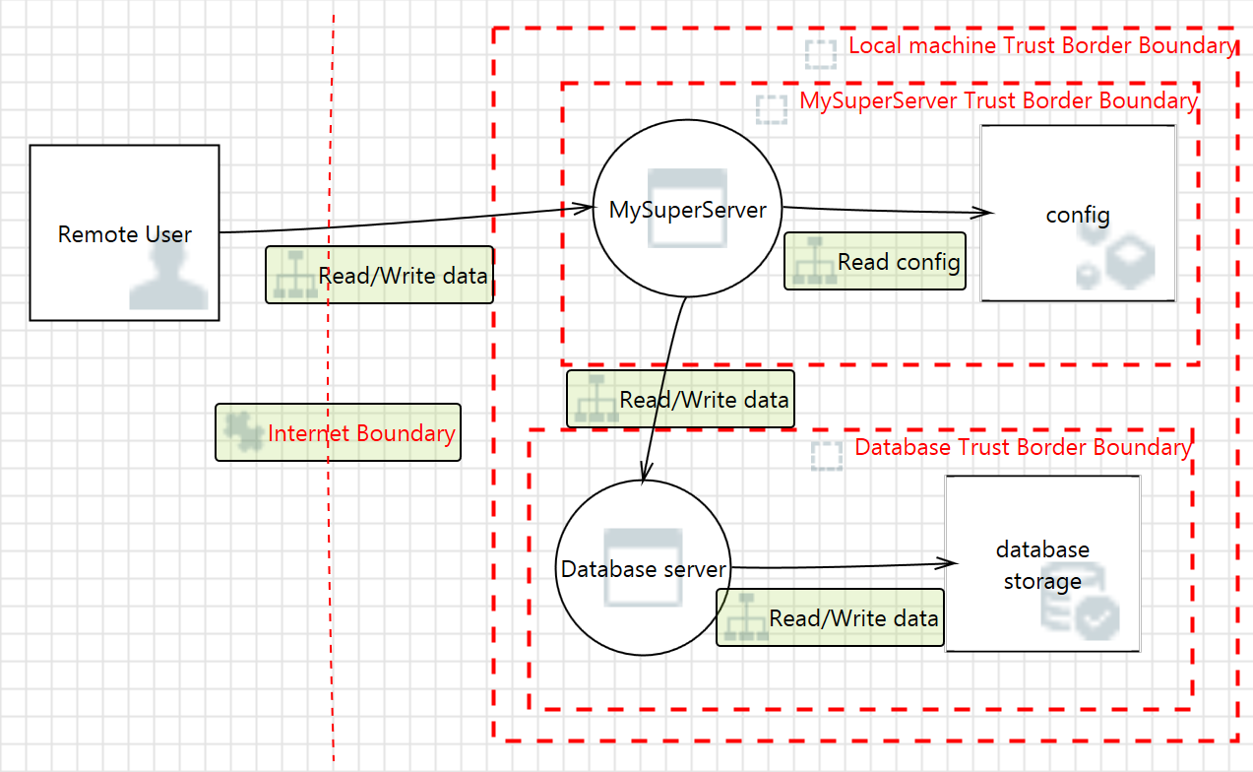
Notes:
Вот в качестве примера я привел DFD диаграмму какого-то сервера, который принимает запросы по сети от пользователя и складывает их в базу.
Я это делал в программе Microsoft Threat Modelling Tool.

Slide 19
STRIDE + DFD
Element | S | T | R | I | D | E
External entity | + |  | +
Process | + | + | + | + | + | +
Data store |  | + | + | + | +
Data flow |  | + |  | + | +
Notes:
Ну и напоследок, табличка, облегчающая анализ DFD диаграмм на наличие угроз.
В соответствии с этой табличкой вы можете проводить быстрый анализ угроз.

Slide 20
Threat mitigations
Notes:
Ну и напоследок, один вопрос, что мы со всей этой информацией будем делать?
Вот мы построили DFD диаграммы, выписали все угрозы. Что теперь с этим делать.
В SDL есть такое понятие threat mitigation – смягчение угрозы.
Это такая последовательность действий, которая призвана уменьшить угрозу до приемлемого уровня, или совсем от нее избавиться.
Бывают разные способы митигации угроз:
Например, мы можем на этапе дизайна переработать (или вообще убрать) потоки данных или приложение, так что угроза исчезнет.
Мы можем использовать какую-то стандартную митигацию (об этом позже).
Мы можем внести описание угрозы в публичную документацию к нашей программе. Например: внимание, данная программа не обеспечивает конфиденциальности данных. Пожалуйста, используйте другие программы по защите данных, например GnuPG. Или, для того чтобы обезопасить себя от утечки данных, настройте FireWall, так чтобы он блокировал все соединения на порту 8080.

Slide 21
Standard Threat mitigations
Threat | Mitigation
Spoofing | IPsec, Digital signatures, Message authentication codes, Hashes
Tampering | ACLs, Digital signatures, Message authentication codes
Repudiation | Strong authentication, Secure logging and auditing
Information disclosure | Encryption, ACLs
Denial of Service | ACLs, Quotas, High avail. Design
Elevation of Privilege | ACLs, Groups (role) membership, Input validation
Notes:
Здесь представлены стандартные варианты митигации угроз.

Slide 22
LET'S TALK?
alexey.kutumov@kaspersky.com
alexey.kutumov@gmail.com
https://www.microsoft.com/en-us/sdl/default.aspx
https://prograholic.github.io/
Notes:
Дискас!

Slide 23
Что такое проектирование ПО
Описание поведения программы
Требования к внешней среде
Механизм обработки ошибок
Взаимодействие с внешним окружением
Требования к безопасности
Известные ограничения и проблемы

Slide 24
STRIDE
Threat | Desired property
Spoofing | Authentication
Tampering | Integrity
Repudiation | Non-repudiation
Information disclosure | Confidentiality
Denial of Service | Availability
Elevation of Privilege | Authorization

Slide 25
Data flow diagrams
Element | Image | Description
External entity |  | Внешняя по отношению к приложению сущность (человек)
Process |  | Исполняемое приложение (модуль)
Data store |  | Данные (база данных, конфиг-файл, реестр)
Data flow |  | Потоки данных между сущностями
Trust boundary |  | Граница, где потоки данных переходят от одного уровня доверия к другому

Slide 26
STRIDE + DFD
Element | S | T | R | I | D | E
External entity | + |  | +
Process | + | + | + | + | + | +
Data store |  | + | + | + | +
Data flow |  | + |  | + | +

Slide 27
Threat mitigation
Threat | Mitigation
Spoofing | IPsec, Digital signatures, Message authentication codes, Hashes
Tampering | ACLs, Digital signatures, Message authentication codes
Repudiation | Strong authentication, Secure logging and auditing
Information disclosure | Encryption, ACLs
Denial of Service | ACLs, Quotas, High avail. Design
Elevation of Privilege | ACLs, Groups (role) membership, Input validation

